Slide 1
VẾT THƯƠNG MẠCH MÁU

Slide 2
MỤC TIÊU
XÁC ĐỊNH VẾT THƯƠNG MẠCH MÁU
ĐÁNH GIÁ TỔN THƯƠNG
ĐIỀU TRỊ

Slide 3
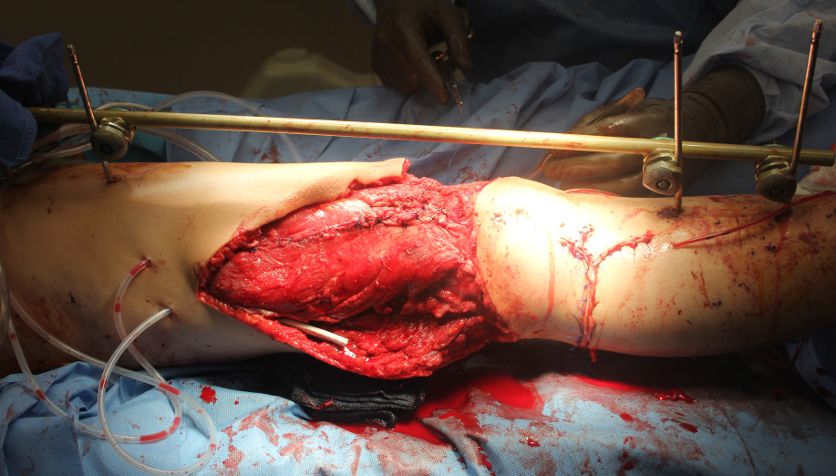
TẦN SUẤT
1-3% CHẤN THƯƠNG TỨ CHI
THƯỜNG GẶP
HỎA KHÍ 46% (Hiện nay thời bình nên tỷ lệ thấp xuống rồi và tỷ lệ cao là do tai nạn sinh hoạt nhưng thi cử theo sách nha)
ĐỤNG DẬP 19%
VẬT SẮC NHỌN 12%
Hafez et al J Vas Surg 2001

Slide 4
Cơ chế chấn thương
Vết thương do thầy thuốc: Xảy ra do những sai sót của nhân viên y tế, tỉ lệ thấp.
Vết thương xuyên thấu thường do bạch khí hoặc do đạn tốc độ chậm. Đạn tốc độ nhanh thường gây ra những tổn thương mô rất lớn.
Chấn thương kín: Thường do tai nạn giao thông hoặc té cao, thường vết thương mạch máu nằm trong bệnh cảnh đa chấn thương.
Vết thương do thầy thuốc: Ngày càng tăng trong thời đại của tim mạch can thiệp và phẫu thuật như ngày nay.

Slide 5
YẾU TỐ NGUY CƠ CỦA VẾT THƯƠNG MẠCH MÁU DO THẦY THUỐC
Yếu tố liên quan đến BN: Tuổi, giới, béo phì, bệnh đa cơ quan.
Yếu tố liên quan đến thủ thuật: Thời gian, đường mổ, loại thủ thuật, kháng đông và tiêu sợi huyết.
Các biến chứng của vết thương mạch máu do thầy thuốc:
Chảy máu.
Giả phình.
Dò động tĩnh mạch.
Bóc tách.
Tắc mạch cấp.
Thuyên tắc mạch ngoại biên.
Thủng động mạch.

Slide 6
GIẢI PHẪU BỆNH
CO THẮT =>thiếu máu phía xa
BONG NỘI MẠC →Gây tắc mạch (ĐM có 3 lớp trừ một số đặc biệt có 2 lớp)
HUYẾT KHỐI
CHÈN ÉP TỪ NGOÀI
H/C CHÈN ÉP KHOANG
TỤ MÁU
RÁCH/ ĐỨT
DỊ VẬT
MẢNH XƯƠNG

Slide 7
CHẨN ĐÓAN VÀ XỬ TRÍ THÀNH CÔNG VẾT THƯƠNG MẠCH MÁU CHI
HỎI BỆNH SỬ VÀ KHÁM LÂM SÀNG
PHỐI HỢP GẪY XƯƠNG – TRẬT KHỚP
CHẤN THƯƠNG KÍN- VẾT THƯƠNG
CT kín thường co mạch, bắt mạch ngoại vi yếu, có thể có hematoma
VT mạch máu hỏi bệnh cơ chế: đâm chọc, gãy hở, gãy di lệch nhiều =>máu phun ra
CẢNH GIÁC CAO ĐỘ (Có thể diễn tiến xấu (bong nội mạc =>cả tiếng sau mới tạo HK gây tắc mạch)
XỬ TRÍ NHANH (Mới có cơ hội cứu chi)

Slide 8
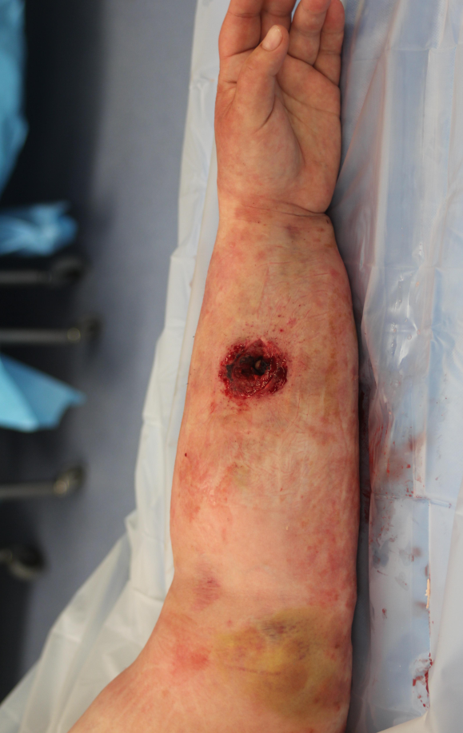
GẪY XƯƠNG NGUY CƠ CAO
GẪY HỞ
GẪY NHIỀU MẢNH
CHI LỦNG LẲNG
CT DẬP NÁT

Slide 9
VỊ TRÍ GẪY XƯƠNG
Fracture Site | Artery
Clavicle (esp. 2/3 inner) | Subclavian
Supracondylar humerus | Brachial
Pelvic ring | Gluteal, Iliac, Obturator
Distal femur | Popliteal
Tibia plateau | Popliteal
Tibia shaft | Tibial

Slide 10
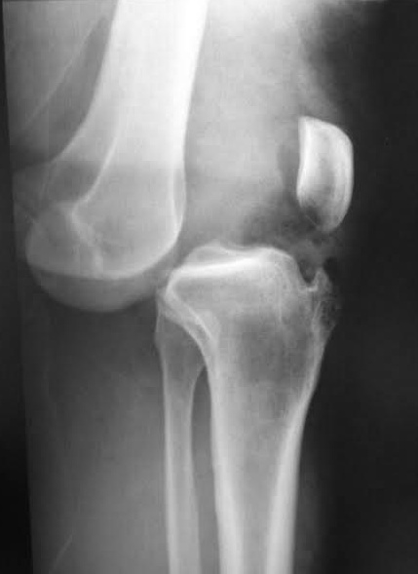
VỊ TRÍ TRẬT KHỚP
Scapulothoracic dissociation 64-100% →ĐỘNG MẠCH NÁCH
Knee dislocation 16% →ĐỘNG MẠCH KHOEO
Khớp cổ tay, khớp háng ít bị
Khớp khuỷu có thể nhưng ko nhiều
Flanagin et al OCNA 2013, Miranda et al JTrauma 2002

Slide 11
CHẤN THƯƠNG KÍN
CĂNG RÁCH MẠCH MÁU
TỔN THƯƠNG NỘI MẠC, BÓC TÁCH, HUYẾT KHỐI
BIỂU HIỆN LÂM SÀNG KÍN ĐÁO
TỶ LỆ CẮT CHI 27%

Slide 12
VẾT THƯƠNG MẠCH MÁU
TỔN THƯƠNG TRỰC TIẾP RÁCH , ĐỨT
BIỂU HIỆN LS KHÔNG PHẢI LUÔN LUÔN RÕ RÀNG (Dù thường là ồ ạt)
GIẢ PHÌNH HAY THÔNG ĐỘNG TĨNH MẠCH
TỶ LỆ CẮT CHI 9%
Giả phình là hematoma tổ chức lại do mô xơ thành túi nhưng ko có đủ 3 lớp mạch máu như phình thật

Slide 13
KHÁM LÂM SÀNG
DẤU HIỆU CỨNG
DẤU HIỆU MỀM
MÁU CHẢY THEO NHỊP 100% vết thương ĐM
MÁU TỤ NẢY THEO MẠCH Chưa chắc vì có thể bn uống kháng đông bị hematoma nằm kế ĐM
RUNG MIU 99% vết thương thông nối Đ-TM
MẤT MẠCH CHI Chưa chắc vì ĐM xơ vữa cũng khó
NHIỆT ĐỘ CHI KO ĐX Co mạch cũng bị
MẠCH KHÔNG CÂN ĐỐI Co mạch, xơ vữa cũng bị
TỔN THƯƠNG TK LIÊN HỆ Vì ĐM - TK đi gần thôi
BỆNH SỬ CÓ MÁU CHẢY SAU CHẤN THƯƠNG Bệnh sử mang tính chủ quan
Hafez et al J Vas Surg 2001

Slide 14
VẾT THƯƠNG ĐỘNG HAY TĨNH MẠCH ?
Máu chẩy ra ngoài theo nhịp
Mất mạch xa.
Máu tụ lớn dần
Thiếu máu nuôi chi
Rung miu hay âm thổi
Động mạch
Mạch đập
Dấu hiệu cứng
Tĩnh mạch
Máu chẩy ra ngoài mầu sậm áp lực thấp
Máu tụ không lớn dần
Hiếm khi gây choáng.

Slide 15
LƯU Ý
TỔN THƯƠNG MẠCH MÁU LÀ TỔN THƯƠNG ĐỘNG, HAY THAY ĐỔI

CẦN PHẢI KHÁM LẠI THƯỜNG XUYÊN

Slide 16
XỬ TRÍ CẤP CỨU
KIỂM SOÁT CẦM MÁU
BĂNG ÉP CÓ TRỌNG ĐIỂM
ĐẶT DÂY THẮT Thường nới 5' q30'
HỒI SỨC BÙ DỊCH
CỐ ĐỊNH XƯƠNG GẪY
ĐÁNH GIÁ LẠI

Slide 17
ABI
CHỈ ĐỊNH
MẠCH KHÔNG CÂN ĐỐI
DẤU HIỆU MỀM
GÃY MÂM CHÀY NẶNG
TRẬT KHỚP GỐI
KHẢO SÁT HÌNH ẢNH HỌC NẾU ABI <0.9
ABI KHÔNG XÁC ĐỊNH MỨC ĐỘ VÀ VỊ TRÍ TỔN THƯƠNG
Lynch et al Ann Surg 1991, Mills et al JOT 2004

Slide 18
ABI
LỢI ÍCH
RẺ, DỄ THỰC HIỆN
GIÁ TRỊ TIÊN ĐOÁN ÂM 96% -100%
HẠN CHẾ
TỔN THƯƠNG TĨNH MẠCH
DƯƠNG TÍNH GIẢ KHI CO THẮT ĐỘNG MẠCH
TỔN THƯƠNG KHÔNG ĐẶT BAO ĐO ĐƯỢC
Lynch et al Ann Surg, Mills et al Injury 2004

Slide 19
SIÊU ÂM DOPPLER
Bình thường:
Lòng mạch trơn láng
Phổ Doppler 3 pha (thu - trương - dội lại)
Nếu 1 pha là cứ chảy tà tà =>bất thường
TÙY THUỘC NGƯỜI LÀM
ĐƯỜNG CONG HUẤN LUYỆN
Nếu làm chuẩn thay thế DSA, CT-SCAN luôn nhưng ở Việt Nam thì chả có giá trị mấy

Slide 20
DSA
TIÊU CHUẨN VÀNG ĐỊNH VỊ TỔN THƯƠNG
XÁC ĐỊNH LOẠI VÀ MỨC ĐỘ THƯƠNG TỔN CHẢY MÁU HAY TẮC MẠCH
LẬP KẾ HOẠCH ĐIỀU TRỊ THUYÊN TẮC / CẦU NỐI

Slide 21
HẠN CHẾ CHỤP ĐỘNG MẠCH
NGUY CƠ
TỔN THƯƠNG THẬN
PHẢN ỨNG THUỐC CẢN QUANG
TỔN THƯƠNG MM DO NGƯỜI LÀM
CHI PHÍ CAO
GÂY KHÓ KHĂN CHO HỒI SỨC
CHẬM CAN THIỆP PHẪU THUẬT

Slide 22
MDCTA multidetector computed tomographic angiography
THAY THẾ CHỤP ĐỘNG MẠCH
95% ĐỘ NHẬY and 87% ĐỘ CHUYÊN
GIẢM LƯỢNG CHẤT CẢN QUANG
NHANH CHÓNG
HIỆU QUẢ KINH TẾ
Thật ra Chụp ĐM chọn lọc 10cc còn CT tốn tới150-200cc thuốc cản quang
Reiger et al AJR 2006, Peng et al Am Surg 2008, Wallin Et al Ann Vasc Surg 2011

Slide 23
HẠN CHẾ
KHÔNG LOẠI BỎ HOÀN TOÀN TỔN THƯƠNG MẠCH MÁU →VẪN CẦN DSA
PHÂN GIẢI HẠN CHẾ
DỊ VẬT
ĐÓNG VÔI ĐỘNG MẠCH

Slide 24
CHỈ ĐỊNH PHẪU THUẬT
TỔN THƯƠNG MẠCH MÁU RÕ RÀNG
KHÔNG CAN THIỆP NỘI MẠCH ĐƯỢC
MÁU TỤ ĐẬP THEO MẠCH
RUNG MIU
MẤT MẠCH CHI

Slide 25
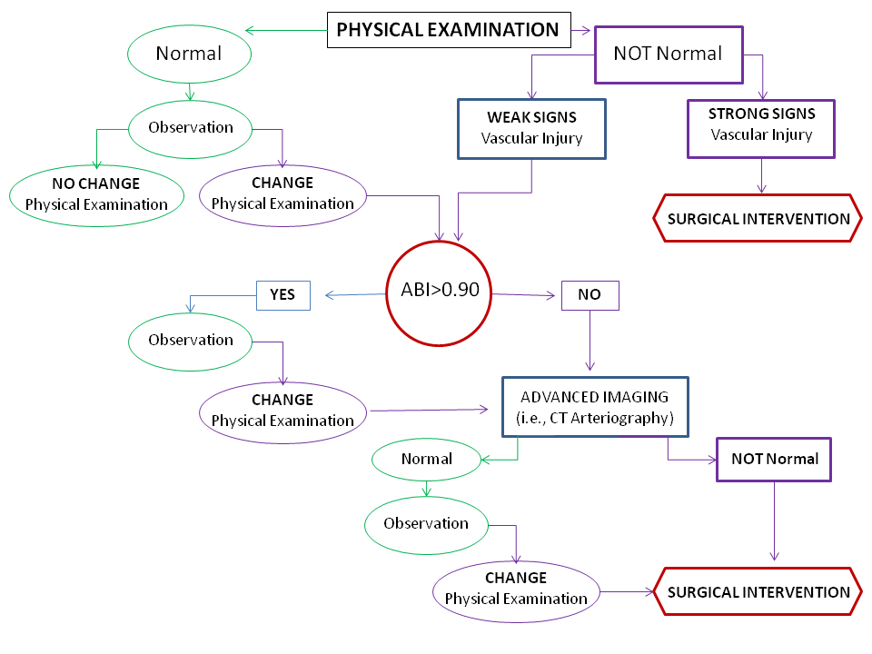
Evaluation Algorithm

Slide 26
TIẾN TRÌNH PHẪU THUẬT
AI CAN THIỆP TRƯỚC? Trong trường hợp chấn thương mạch máu kết hợp gãy xương
PT MẠCH MÁU HAY PT CHỈNH HÌNH

PHÂN TÍCH GỘP KHÔNG CÓ SỰ KHÁC BIỆT VỀ TỶ LỆ CẮT CHI
KÉO CHI KHÔNG ẢNH HƯỞNG ĐẾN KHÂU NỐI SỬA CHỮA MẠCH MÁU
Fowler et al Injury 2009
Lý lẽ: CTCH làm trước mà vẫn thiếu máu thì ko hiệu quả
Lý lẽ: Mạch máu làm trước thì chỉnh hình vô đóng đinh đóng rầm rầm cũng bụng hết
Nhưng thực tế từng trường hợp phải cân nhắc (vd: gãy xương di lệch nhiều có tt ĐM khoeo mà bn đến trễ =>mạch máu vô đặt ống thông tạm để cứu chi trước rồi chỉnh hình vô làm sau đó mạch máu vô chốt; còn bn vô sớm máu chảy ra ầm ầm thì thôi mạch máu làm trước đi.

Slide 27
ĐIỀU TRỊ
THEO QUY TRÌNH
DỰA TRÊN TÌNH TRẠNG NGƯỜI BỆNH
LẬP LẠI LƯU THÔNG MẠCH MÁU
CẮT LỌC MÔ HƯ HẠI, LẤY DỊ VẬT
CỐ ĐỊNH XƯƠNG

Slide 28
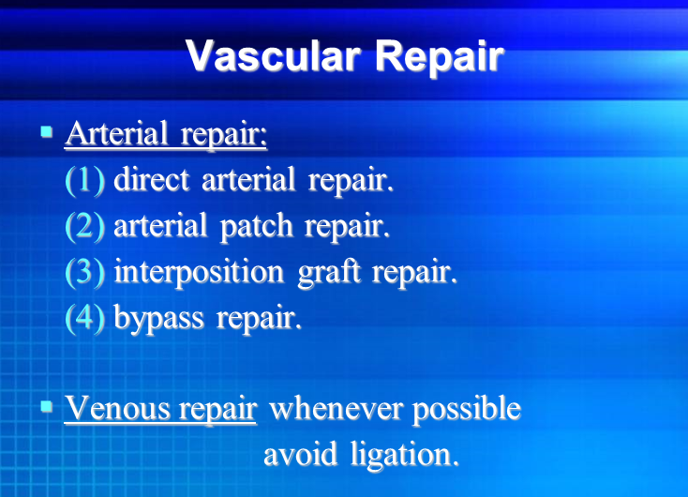
Vd: ĐM cảnh ngoài - trong

Slide 29
Điều trị vết thương động mạch
Điều trị chậm trễ vết thương động mạch gây ra 75% các di chứng vĩnh viễn và, hoặc đoạn chi.
Điều trị bảo tồn: Tổn thương nhỏ, không tắc hẹp, không có triệu chứng lâm sàng.
Can thiệp nội mạch: Tắc mạch bằng can thiệp bằng coil hoặc bằng bóng: Đối với dò Đ-TM, túi giả phình và các trường hợp chảy máu từ những mạch máu ngoại biên.
Stent-graft: Hướng điều trị mới.

Slide 30
Điều trị vết thương động mạch
Điều trị phẫu thuật:
Trải khăn vô trùng toàn bộ chi bị tổn thương.
Trong đa số trường hợp: Đường mổ đi theo chiều dài của chi, ngay trên đường đi của mạch máu bị tổn thương.
Kiểm soát đầu gần và đầu xa trước khi đi vào tổn thương.
Khi đã kiểm soát được mạch máu, làm sạch cho đến đoạn động mạch lành lặn.
Sử dụng Fogarty để lấy sạch huyết khối đầu gần và đầu xa.
Rửa sạch đầu gần và đầu xa bằng nước heparin.
Heparin toàn thân được sử dụng hỗ trợ để tránh hình thành huyết khối trong lòng mạch hoặc tắc mạch do huyết khối di chuyển (nếu không chống chỉ định).

Slide 31
Điều trị vết thương động mạch
Phương pháp điều trị tùy thuộc dạng tổn thương:
Dùng miếng patch.
Nối tận tận.
Dùng mảnh ghép tự thân.
Cầu nối ngoài giải phẫu.

Slide 32
CỘT ĐỘNG MẠCH
ĐM cảnh chung, cảnh ngoài, dưới đòn, nách, chậu trong & thân tạng.
Cột ĐM cảnh trong : 10-20% đột quị.
ĐM chậu ngoài, đùi chung & đùi nông: nguy cơ hoại tử chi.
ĐM mạc treo tràng trên & tràng dưới: hoại tử ruột.

Slide 33
CỘT TĨNH MẠCH
Đa số tĩnh mạch kể cả tĩnh mạch chủ dưới dưới thân có thể cột được
Lưu ý hội chứng chèn ép khoang

Slide 34
NGUYÊN TẮC
KỸ THUẬT KHÔNG CHẤN THƯƠNG
DỤNG CỤ MẠCH MÁU CHUYÊN BIỆT.
KIỂM SÓAT ĐẦU GẦN VÀ ĐẦU XA
TRÁNH KẸP MÙ KIỂM SÓAT CẦM MÁU.
CỐ ĐỊNH MẢNG NỘI MẠC BỊ LÓC.
TĨNH MẠCH RẤT DỄ BỊ TỔN THƯƠNG.
CỘT CHỈ KHI ĐANG KẸP MẠCH MÁU.

Slide 35
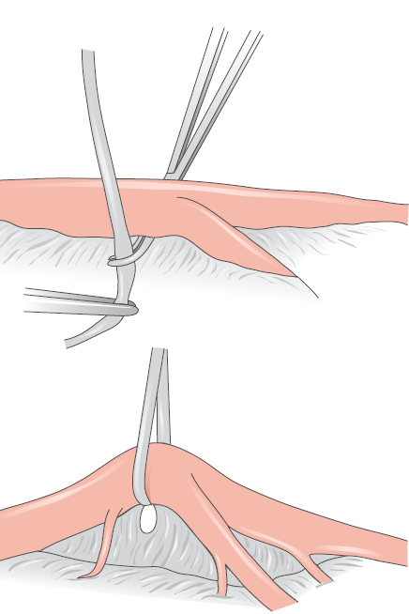
BỘC LỘ ĐỘNG MẠCH
RẠCH DA DỌC ĐƯỜNG ĐI ĐỘNG MẠCH
KÉO DÀI 2CM MỖI BÊN
DÙNG BANH TỰ ĐỘNG, DỤNG CỤ MẠCH MÁU
BỘC LỘ TỚI LỚP BAO XƠ (ADVENTICE)

Slide 36
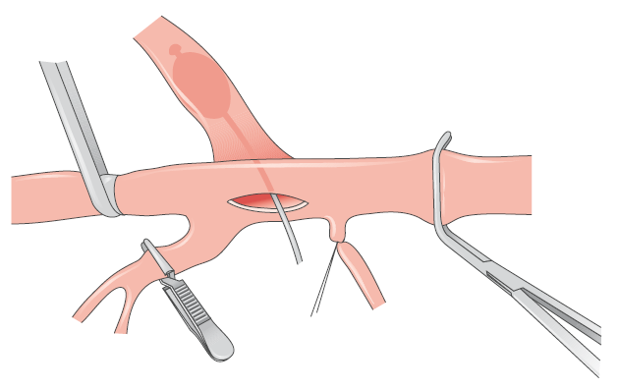
KIỂM SÓAT CẦM MÁU
HEPARIN TÒAN THÂN 100MG/KG (5000 U) TTM
HEPARIN TẠI CHỖ 5000U/500 ML DW5% (10U/ML) BƠM RỬA

Slide 37
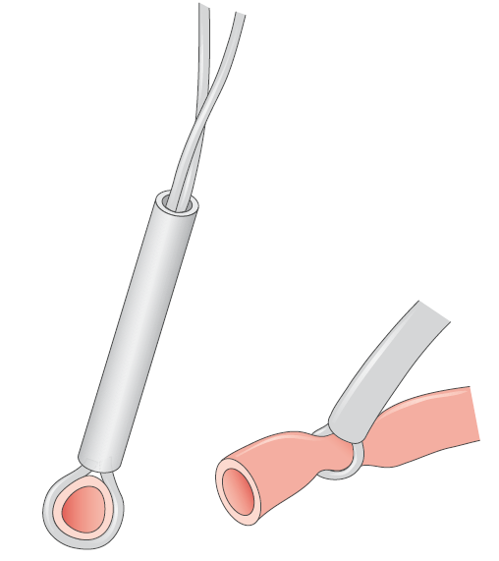
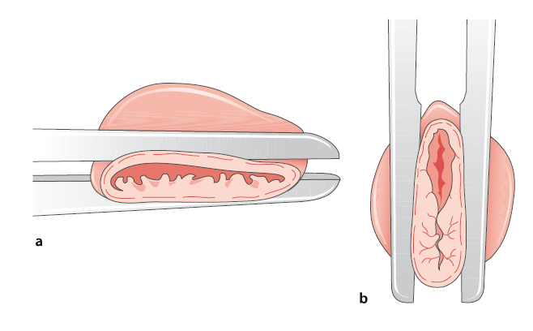
KIỂM SÓAT CẦM MÁU

Slide 38
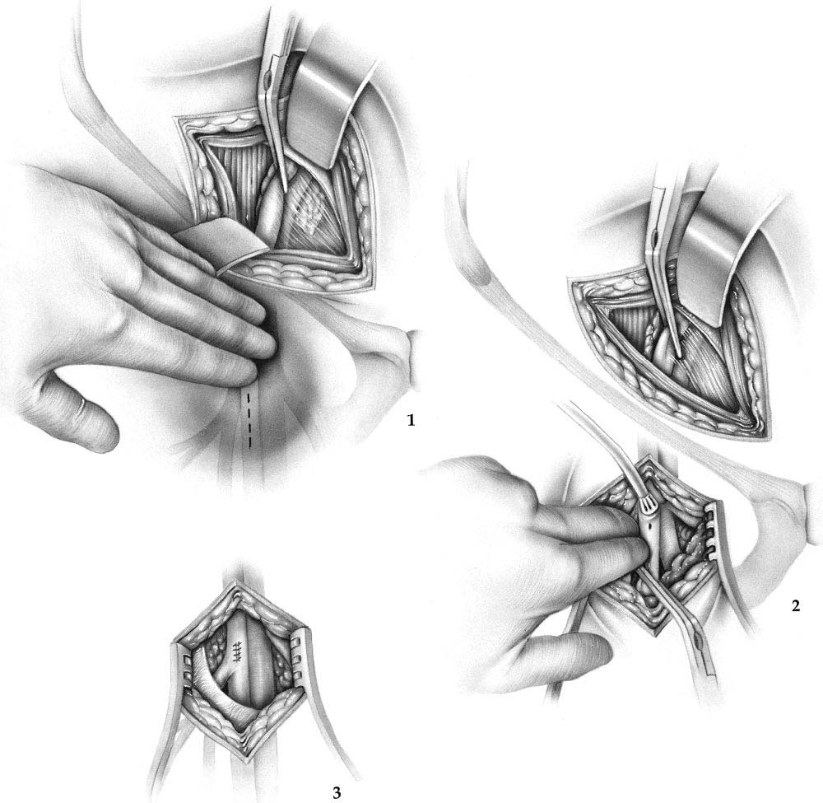
KIỂM SÓAT CẦM MÁU

Slide 39
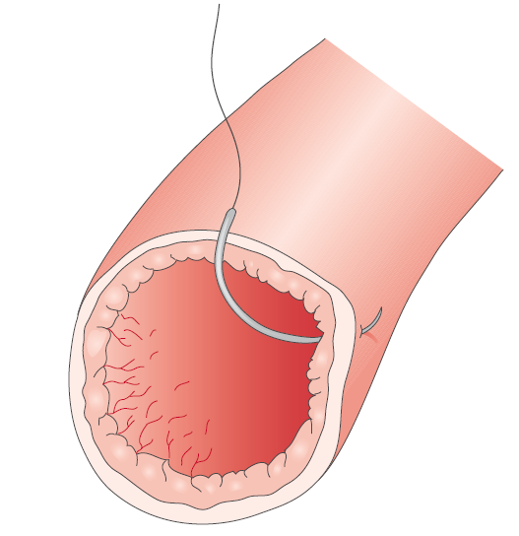
KHÂU NỐI ĐỘNG MẠCH
KHÂU LỚP TÒAN THỂ
THẲNG GÓC 90 ĐỘ
TỪ TRONG RA NGÒAI
MÉP LỘN RA NGÒAI
CỘT CHỈ VỪA CHẶT
ĐỘNG MẠCH XƠ MỠ
MÁU CHẨY CHÂN KIM

Slide 40
CHỌN LỰA CHỈ KHÂU CHỈ ĐƠN SỢI, TỔNG HỢP, 2 KIM, KHÔNG TAN
ĐỘNG MẠCH CHỦ | 3-0 ➱ 4-0
ĐỘNG MẠCH CHẬU | 5-0
ĐỘNG MẠCH ĐÙI | 5-0
ĐỘNG MẠCH KHOEO | 5-0 ➱ 6-0
ĐỘNG MẠCH CẲNG CHÂN | 6-0 ➱ 7-0
ĐỘNG MẠCH CẢNH | 6-0
ĐỘNG MẠCH CÁNH TAY | 6-0
ĐỘNG MẠCH DƯỚI ĐÒN | 5-0
ĐỘNG MẠCH THẬN – NỘI TẠNG | 6-0

Slide 41
MỞ ĐỘNG MẠCH
DÙNG DAO ĐẦU NHỌN SỐ #11 ĐÂM THỦNG THÀNH ĐỘNG MẠCH
MỞ ĐỘNG MẠCH VỚI KÉO POTT GẬP GÓC 60º
TRÁNH THỦNG THÀNH SAU ĐỘNG MẠCH
TRÁNH MẢNG XƠ VỮA.

Slide 42
MỞ ĐỘNG MẠCH

Slide 43
MỞ ĐỘNG MẠCH
MỞ DỌC ĐỘNG MẠCH
DỄ QUAN SÁT LÒNG MẠCH
CÓ THỂ KÉO DÀI
KHÂU TRỰC TIẾP
VÁ ĐỘNG MẠCH Ø < 5MM
NỐI TẬN BÊN
MỞ NGANG ĐỘNG MẠCH
ĐỘNG MẠCH < 5MM
LẤY MÁU CỤC
KHÂU MŨI ĐƠN

Slide 44
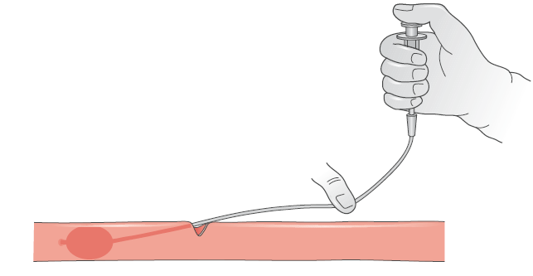
LẤY MÁU CỤC BẰNG ỐNG THÔNG FOGARTY

Slide 45
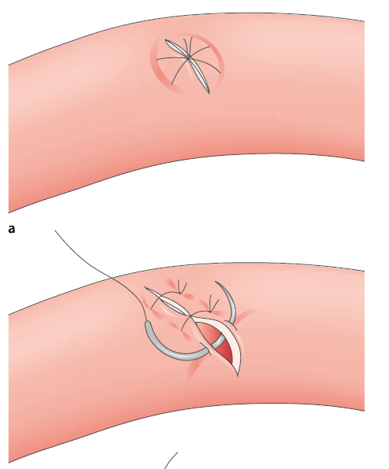
KHÂU ĐỘNG MẠCH
KHÂU MŨI X ĐỐI VỚI VẾT THƯƠNG THỦNG ĐM
KHÂU MŨI ĐƠN VẾT THƯƠNG NGANG HAY CHỖ MỞ ĐỘNG MẠCH

Slide 46
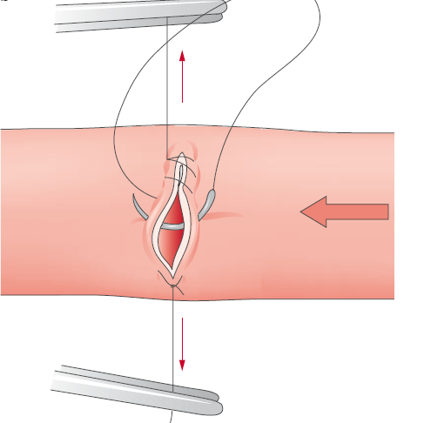
KHÂU ĐỘNG MẠCH
ĐỘNG MẠCH
LỚN >10MM
CÓ THỂ KHÂU
VẮT LIÊN TỤC

Slide 47
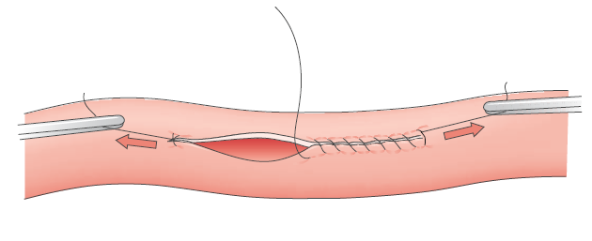
KHÂU ĐỘNG MẠCH

Slide 48
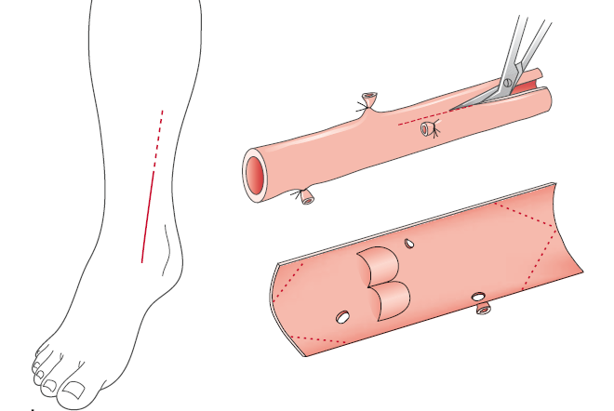
VÁ ĐỘNG MẠCH

Slide 49
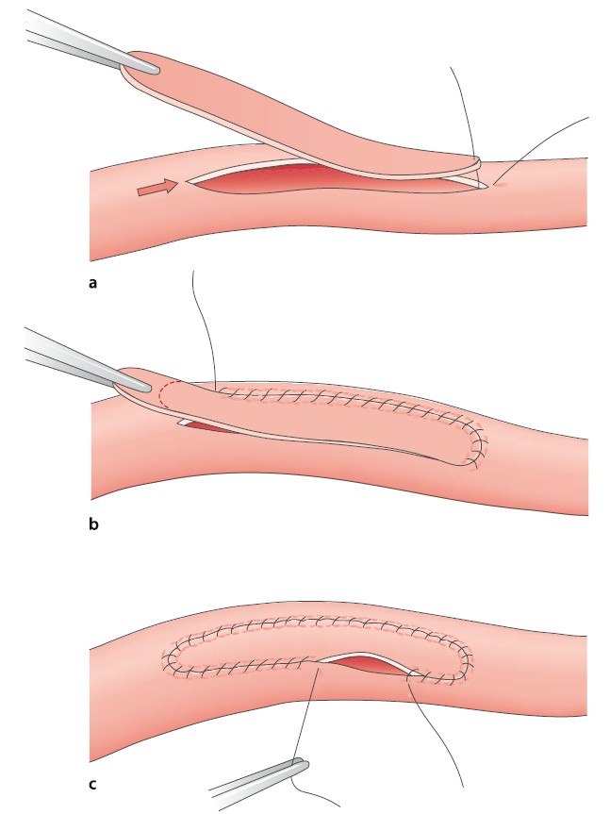
VÁ ĐỘNG MẠCH

Slide 50
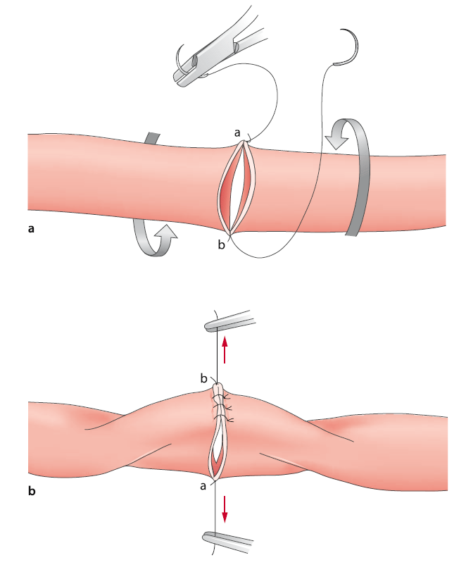
NỐI ĐỘNG MẠCH TẬN TẬN

Slide 51

NỐI ĐỘNG MẠCH TẬN TẬN
ĐỘNG MẠCH KÍCH THƯỚC
KHÁC NHAU

Slide 52
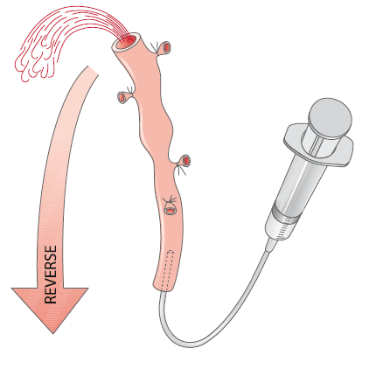
GHÉP ĐỘNG MẠCH
DÙNG TĨNH MẠCH
DÙNG ỐNG NHÂN TẠO

Slide 53
GHÉP ĐỘNG MẠCH

Slide 54
NỐI ĐỘNG MẠCH TẬN BÊN

Slide 55
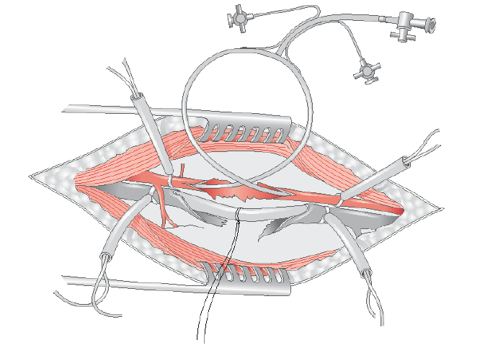
SHUNT (CẦU NỐI) TẠM

Slide 56
CHỈ ĐỊNH XẺ CÂN GIẢI ÁP
CHẨN ĐOÁN XÁC ĐỊNH CHÈN ÉP KHOANG
TỔN THƯƠNG ĐỘNG TĨNH MẠCH PHỐI HỢP
THIẾU MÁU NÓNG > 6hr
THIẾU MÁU LẠNH > 12hr
Faber et al Injury 2012

Slide 57
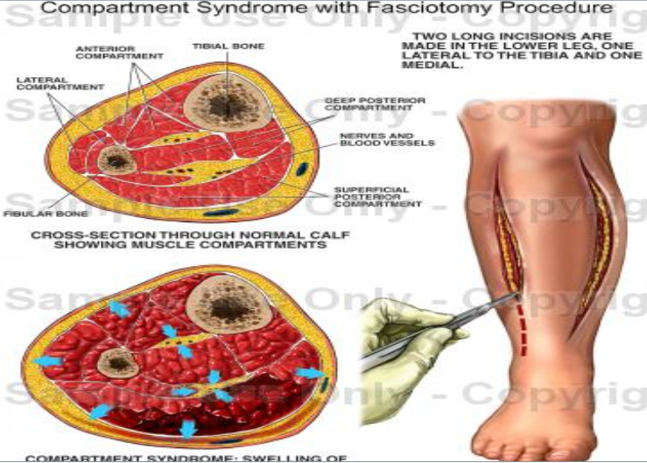

Slide 58
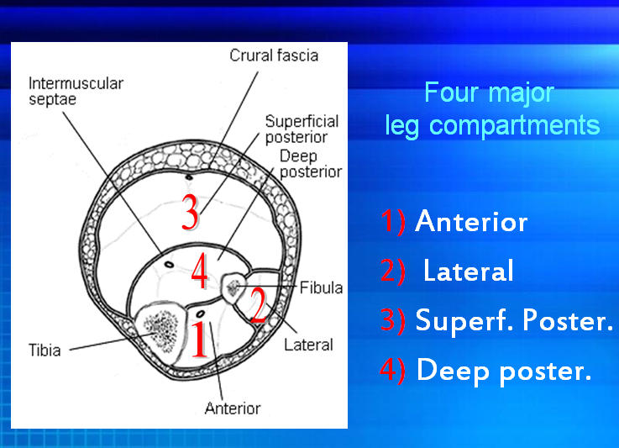

Slide 59
DỰ HẬU
TỔN THƯƠNG PHẦN MỀM
VỊ TRÍ TỔN THƯƠNG MẠCH MÁU
TUẦN HOÀN BÀNG HỆ
THỜI GIAN THIẾU MÁU >6hs →xấu
YẾU TỐ BN
(Tập thể thao THBH nhiều hơn)
Những vị trí mạch máu cột ko cột được thì nặng hơn
ĐM cảnh trong ko cột được, cảnh chung thì tương đối, cảnh ngoài ok
ĐM khoeo ko cột được, đùi nông - sâu được, đùi chung ko được)

Slide 60
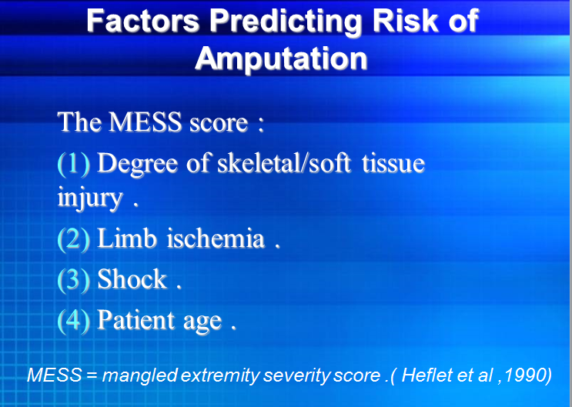

Slide 61
BIẾN CHỨNG
MẤT MÁU
H/C CHÈN ÉP KHOANG
HOẠI TỬ MÔ
NHIỄM TRÙNG
CẮT CHI
TỬ VONG
Não 4', tim 15', thận 30', thần kinh 4h, cơ 6h, da 12h là chết
=>Nếu vô thấy da nổi bóng nước là cơ chết rồi
=>Nếu bn kêu ban đầu đau nhiều rồi hết =>thần kinh chết rồi

Slide 62
Case Example
30 yr old presents with elbow dislocation and report of bleeding at the scene
Arterial bleeding is observed in ED
Vascular is consulted
Patient to OR within 3 hours of injury

Slide 63
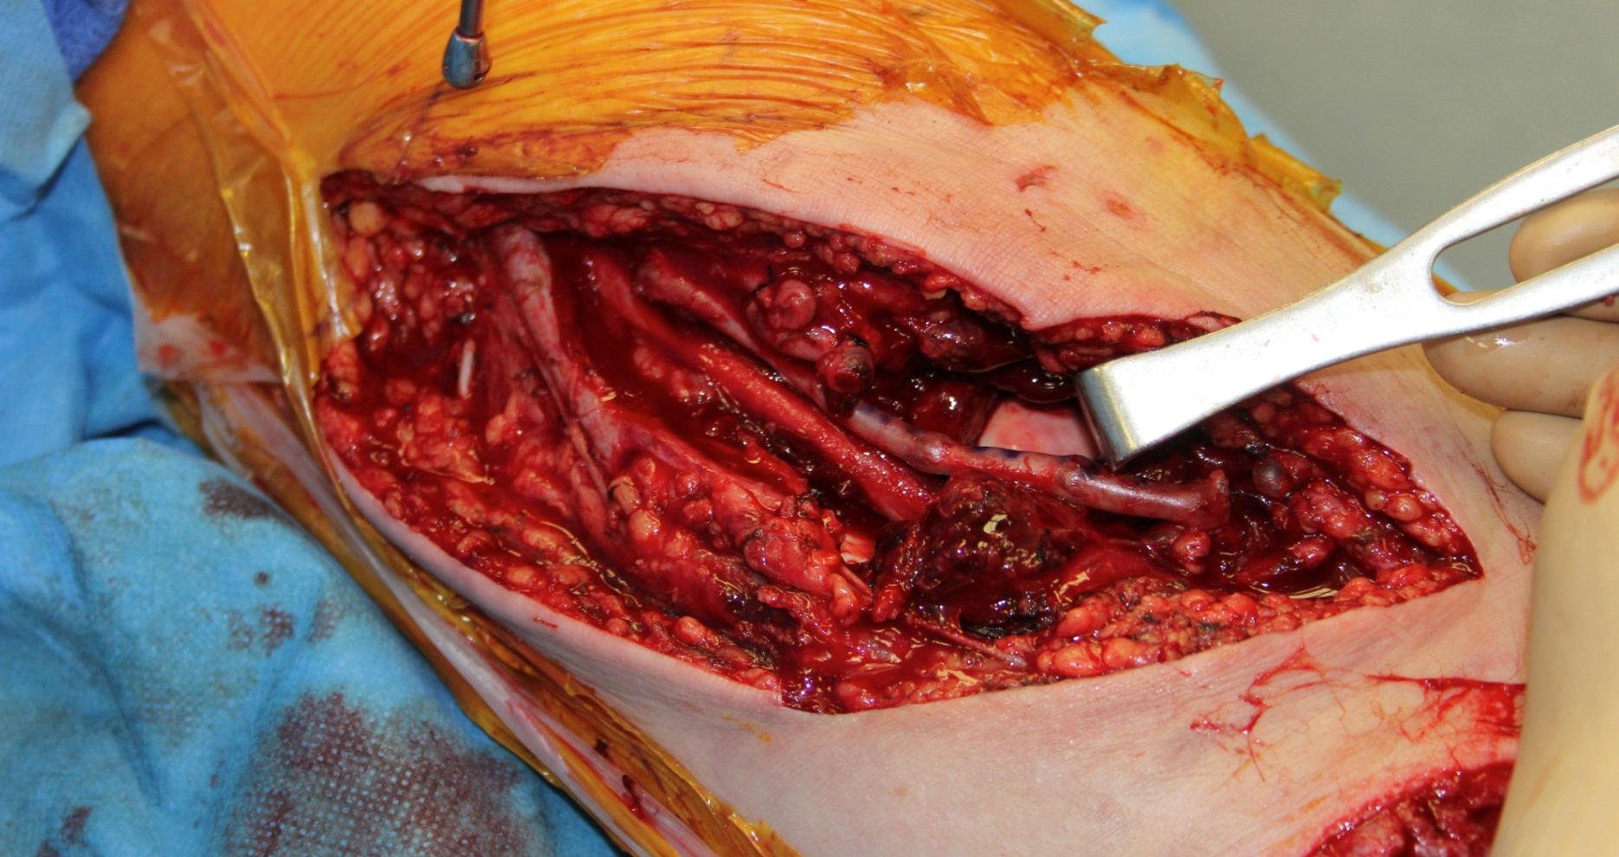
Direct arterial repair of brachial artery

Slide 64
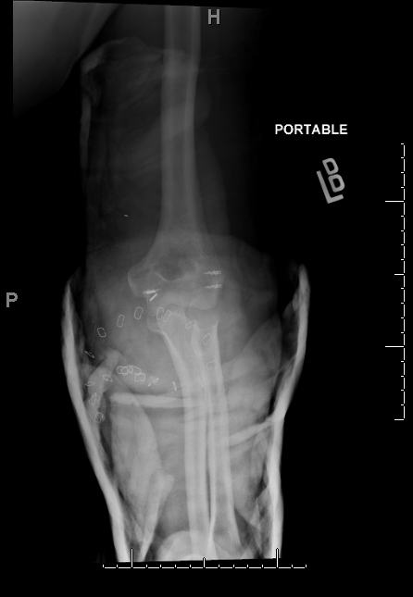
Ligament repair of elbow

Slide 65
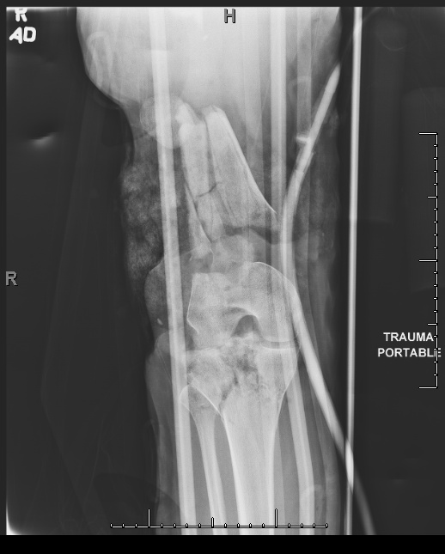
Case Example
29 yr old MVC with bilateral open lower extremity injuries
Cold feet bilateral
mangled RLE
No pulses

Slide 66
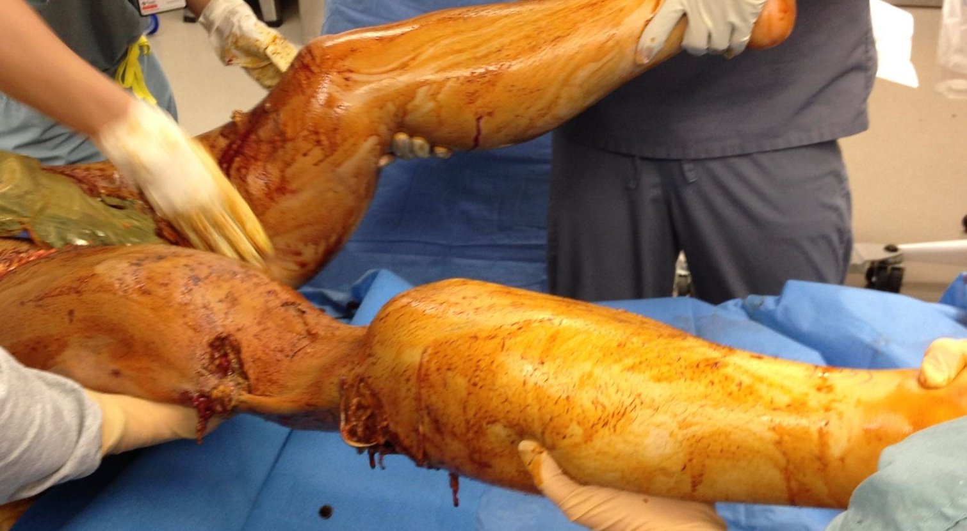

Slide 67
No pulse with traction. Foot perfusion improves
CT angiogram ordered/vascular consult
Normal LLE
Patient taken to OR for I&D ex-fix left and guillotine amputation right
Pulse returns LLE
Q2 hour vascular checks
12 hours post op patient loses pulse
Taken to OR emergently by vascular for on-table angio and endovascular bypass of intimal flap
Infection develops HD #4, sepsis, and AKA is performed

Slide 68
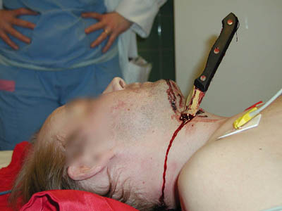
Vết thương cổ
Vết thương xuyên thấu.
Tổn thương mạch máu > 30%

Slide 69
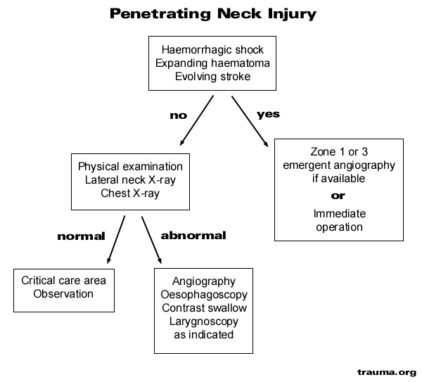

Slide 70
KẾT LUẬN
CẢNH GIÁC CAO ĐỘ
CHẤN THƯƠNG PHỐI HỢP
KHÁM TOÀN DIỆN, KỸ LƯỠNG, NHIỀU LẦN
CHẨN ĐOÁN VÀ ĐIỀU TRỊ SỚM
QUY TRÌNH CHẨN ĐOÁN, THEO DÕI, ĐIỀU TRỊ

